Slide 1

Rendición de cuentas año 2018

Slide 2
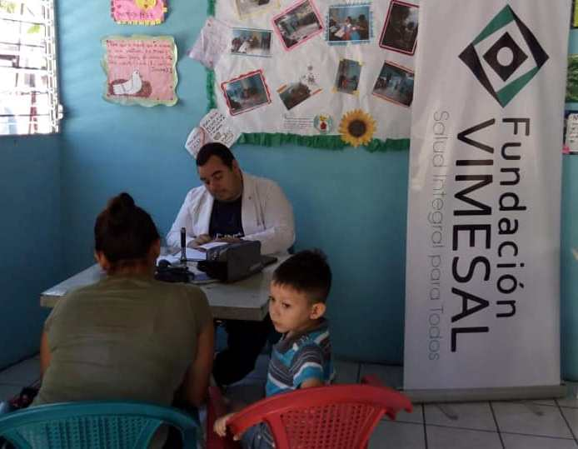
VIMESAL
Fundación Visual Medico Salvadoreña (VIMESAL), nace de la idea de buscar un modo distinto de tratar las enfermedades que aquejan a las personas de todos los sectores sociales de El Salvador; especialmente para las personas desprotegidas y que tienen poco acceso a servicios de salud adecuados.

Slide 3
VIMESAL
  Misión
Dar Servicio de salud efectivo a diversos sectores de nuestro país tales como educativo, empresarial, religioso, y tercera edad cubriendo las distintas especialidades médicas que se requiera.
  Visión.
Ser una institución líder en brindar soluciones a los problemas relacionados a salud en zonas necesitadas y de escasos recursos económicos; en promover y divulgar métodos de prevención de enfermedades para contribuir en la mejora del impacto social generado por la extrema pobreza.

Slide 4
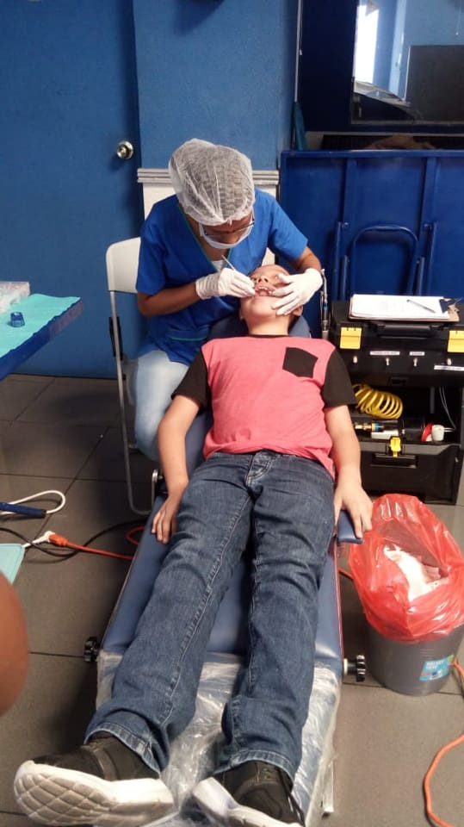
VIMESAL
  Objetivo
Brindar servicios de beneficio social a la comunidad, con énfasis en los más desprotegidos, Fomentar la participación y vinculación del sector privado con los programas de la Fundación para poder llevar servicios integrales en beneficio de los sectores más vulnerables.

Slide 5
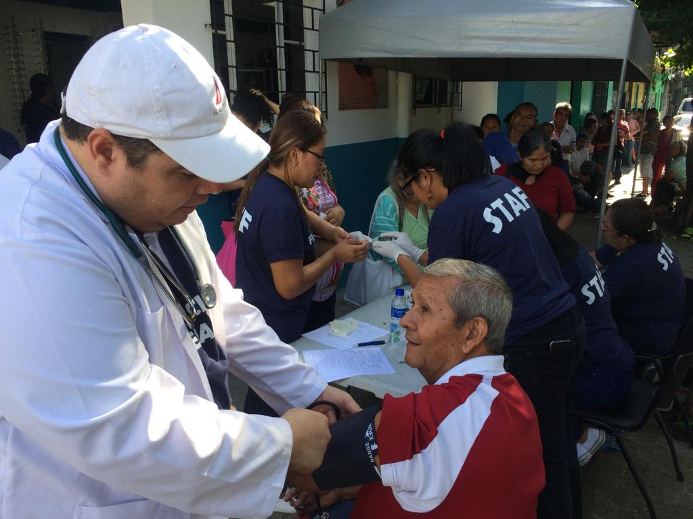
Fundación Vimesal 2018
El trabajo en general de esta institución, está diseñado para beneficiar la mayor cantidad de personas posible, de distintas condiciones sociales y en distintas áreas de beneficio social.

Slide 6
FUNDACION VIMESAL 2018
Jornadas Visuales
Jornadas de prevencion y educacion de hipertension arterial
Jornadas de Medicina General.
PROYECTOS 2018
Prevencion del Cancer Cervicouterino
Jornadas De Prevencion Y Educacion De Diabetes Tipo 2
Jornadas Odontológicas
Prevencion del embarazo en adolecentes

Slide 7
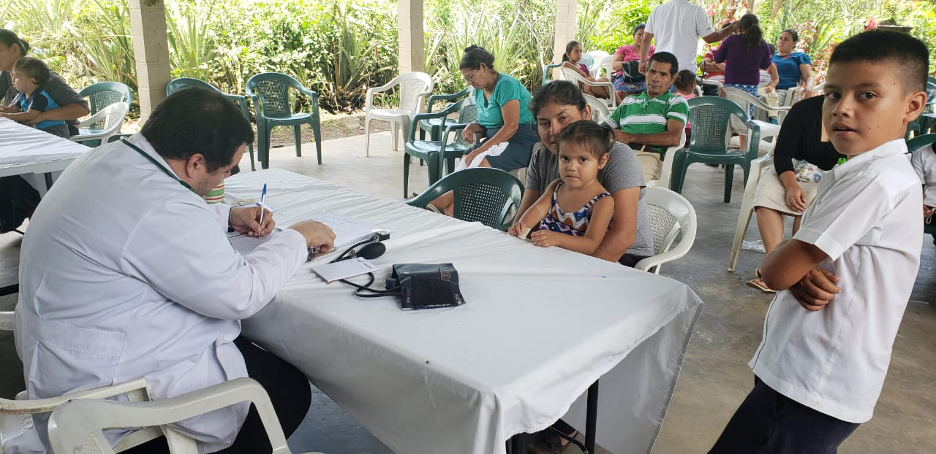
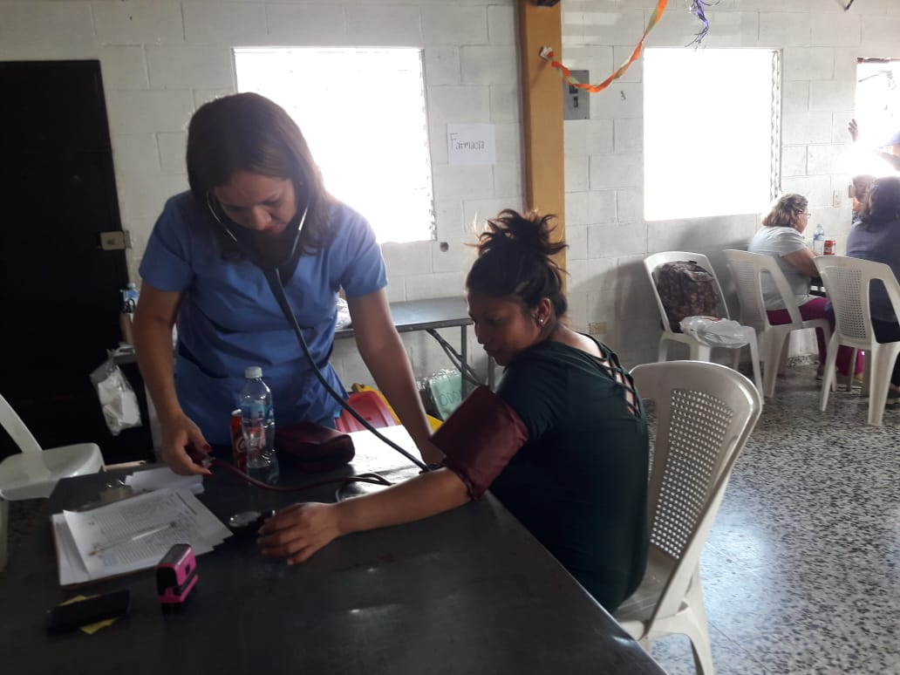
JORNADAS MEDICINA GENERAL
Inversión anual total de $64,700.00.
Porcentaje de ejecución 94%
Beneficiando a mas de 9,700 personas
Sector beneficiado: población en general de las comunidades previamente seleccionadas y sectores en alianza con Ministerio de Gobernación en el área de ECOS Familiares

Slide 8
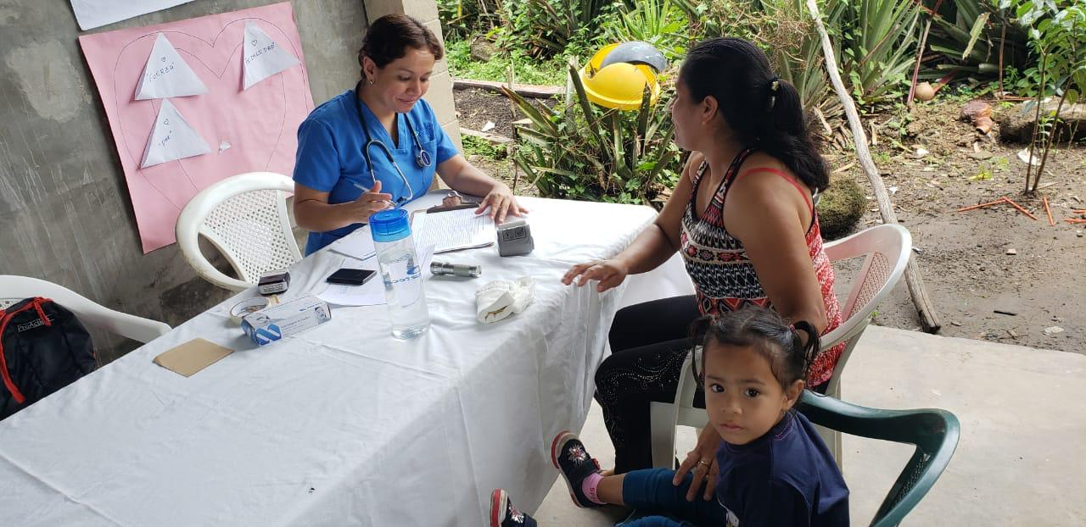
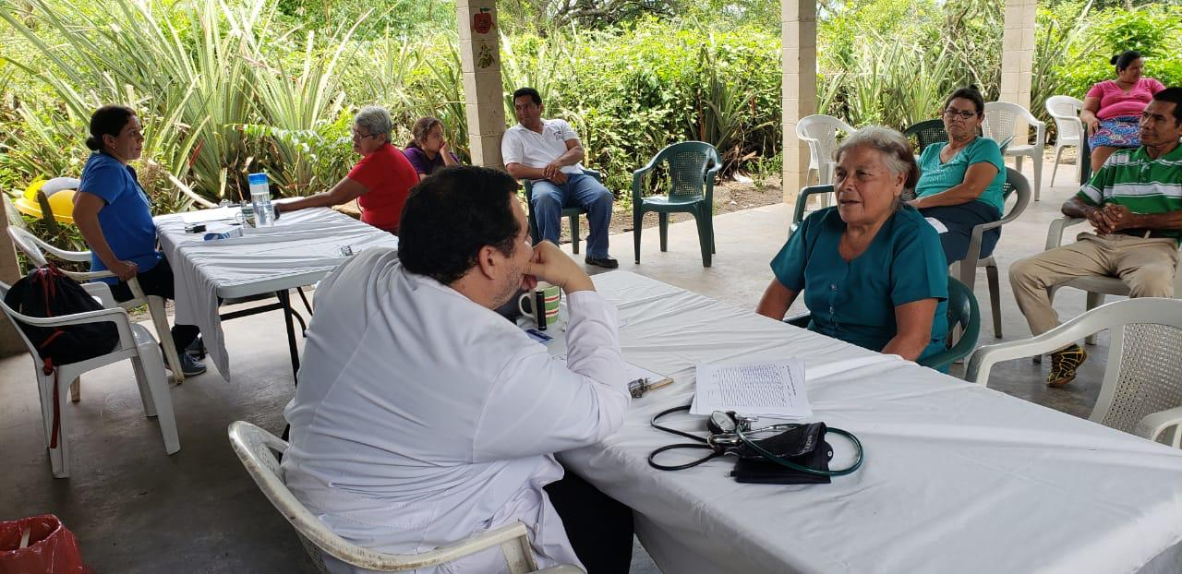
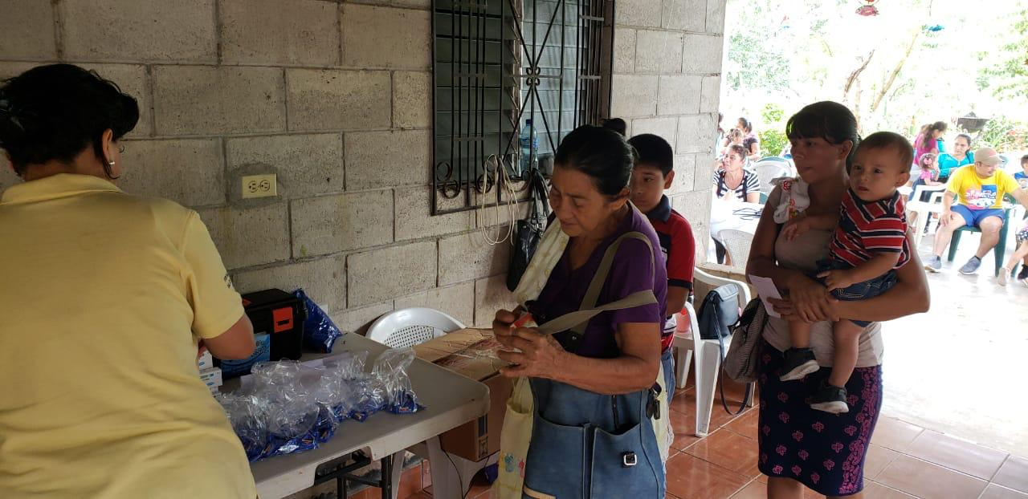
JORNADAS MEDICINA GENERAL.

Slide 9
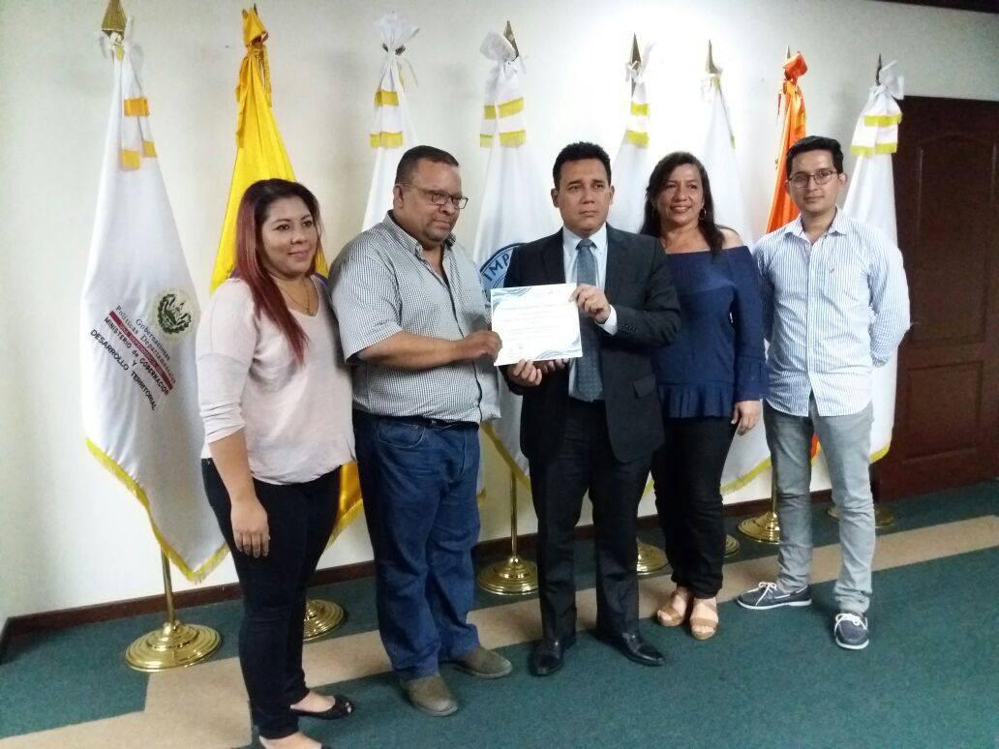
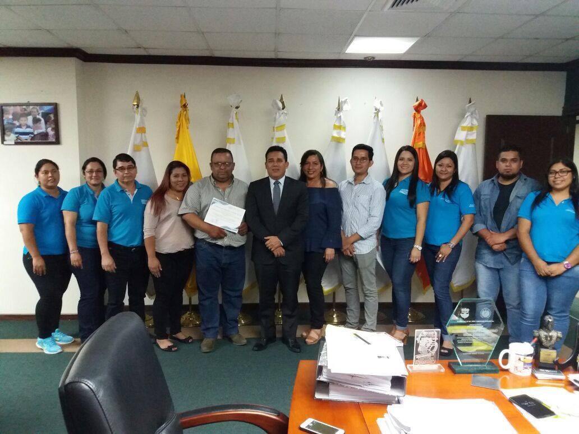
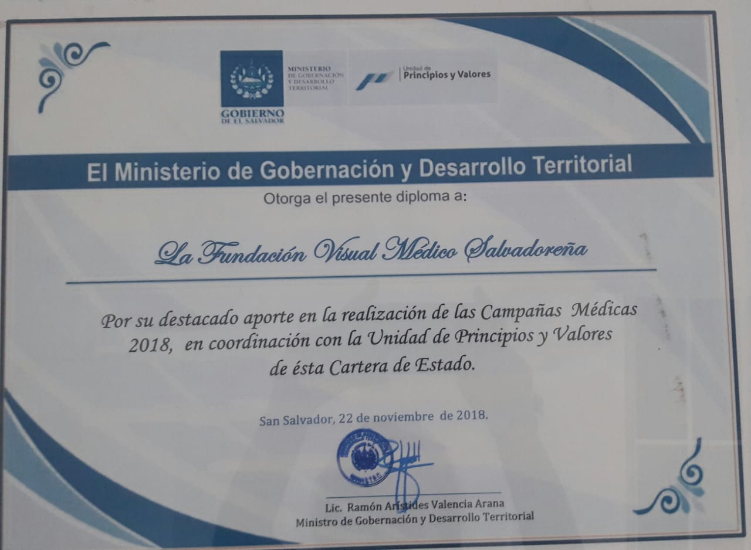

Slide 10
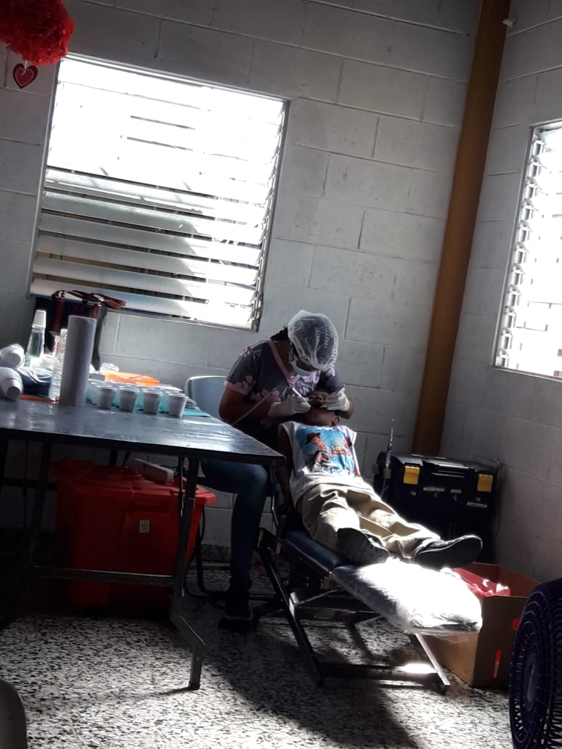
JORNADAS ODONTOLOGICAS
Inversión de $ 75,265.00
Porcentaje de ejecución 98%
Cantidad de beneficiados mas de 10,000 personas
Sector beneficiado: población en general de las comunidades previamente seleccionadas y sectores en alianza con Ministerio de Gobernación en el área de ECOS Familiares

Slide 11
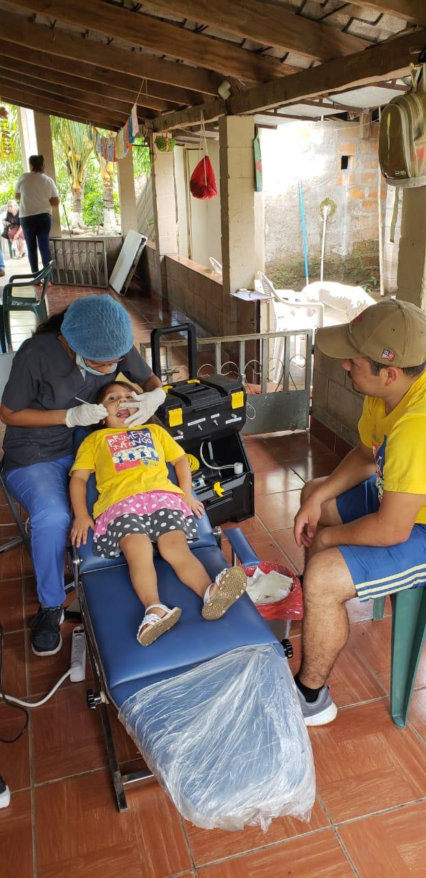
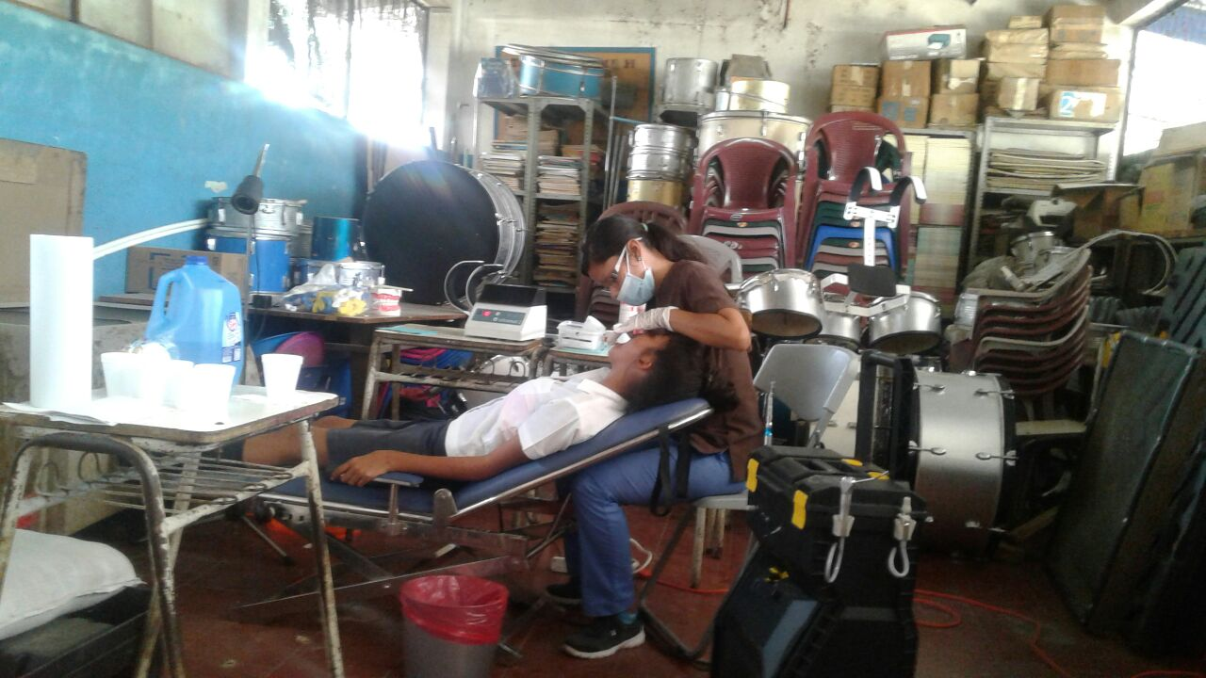
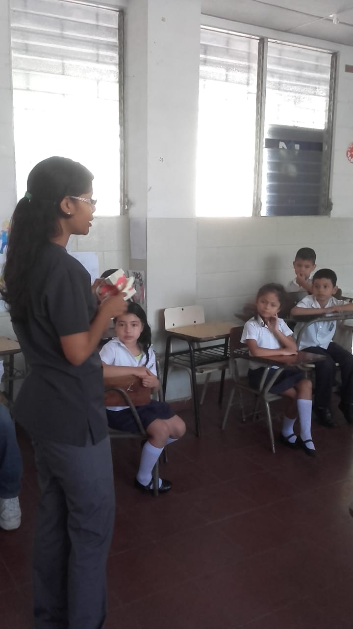
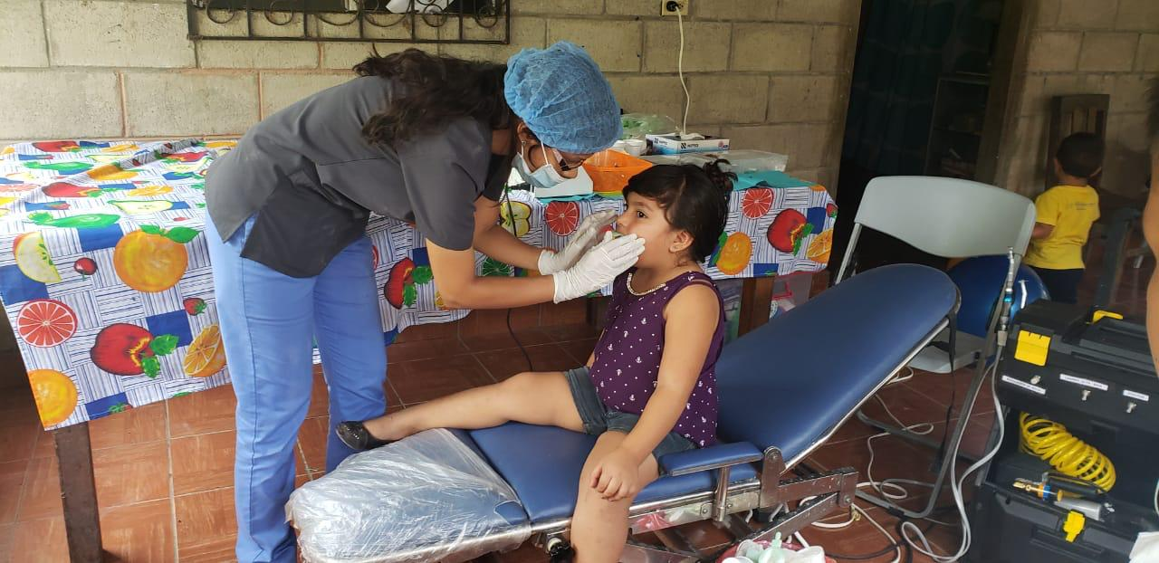
JORNADAS ODONTOLOGICAS

Slide 12
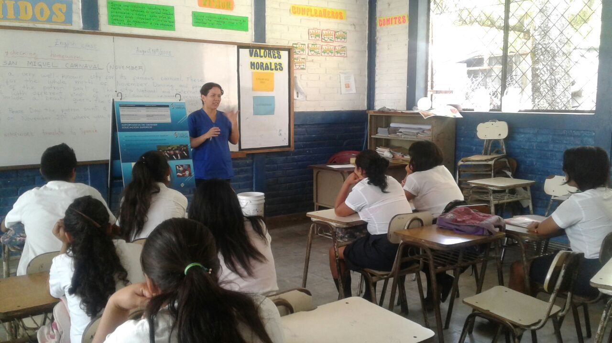
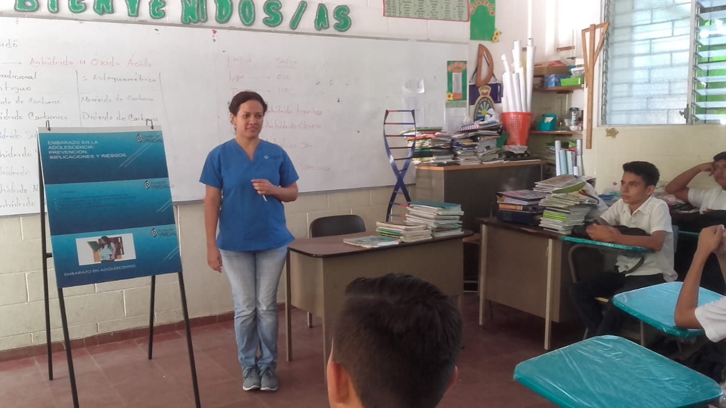
PREVENCION EMBARAZO ADOLESCENTE
Inversión anual total de $38,500.00
Porcentaje de ejecucion 100%
Beneficiando a cerca de 9,600 personas
Sector beneficiado: Jovenes entre 9 y 18 años, especialmente de sector escolar.

Slide 13

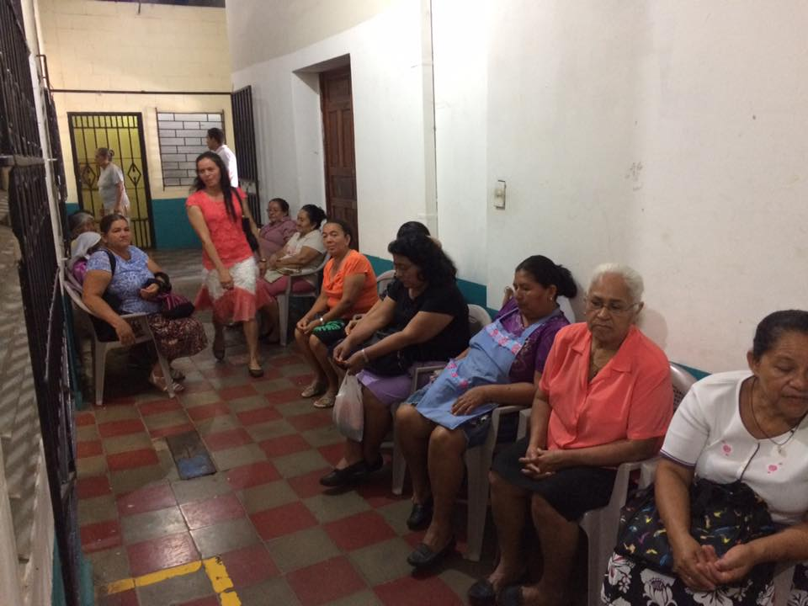
PREVENCION CANCER CERVICOUTERINO
Inversión anual total de $83,400.00.
Porcentaje de ejecucion 93%
Beneficiando a mas de 12,200 mujeres
Sector beneficiado: población femenina en general. Además de campañas a beneficio del personal femenino de PNC y Fuerza Armada

Slide 14
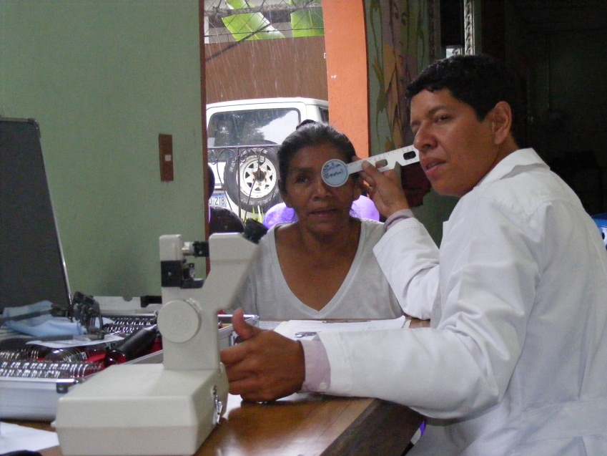
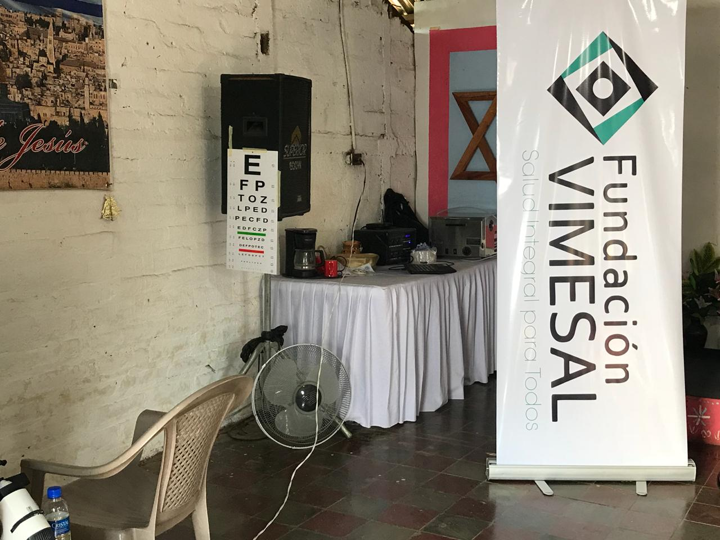
JORNADAS VISUALES
Inversión anual total de $63,00.00.
Porcentaje de ejecucion 95%
Beneficiando a mas de 4,500 personas
Sector beneficiado: población en general de las comunidades previamente seleccionadas.

Slide 15
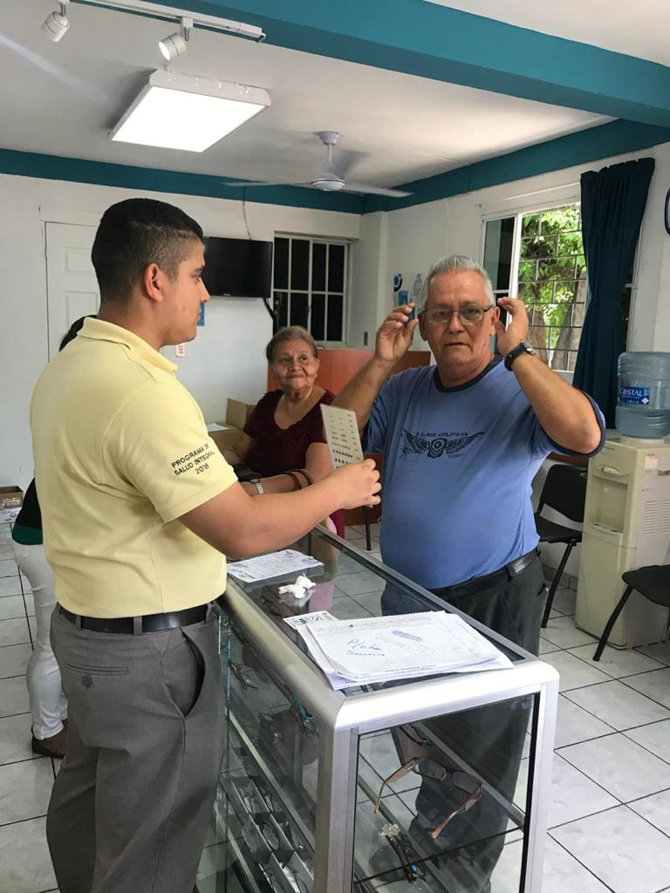
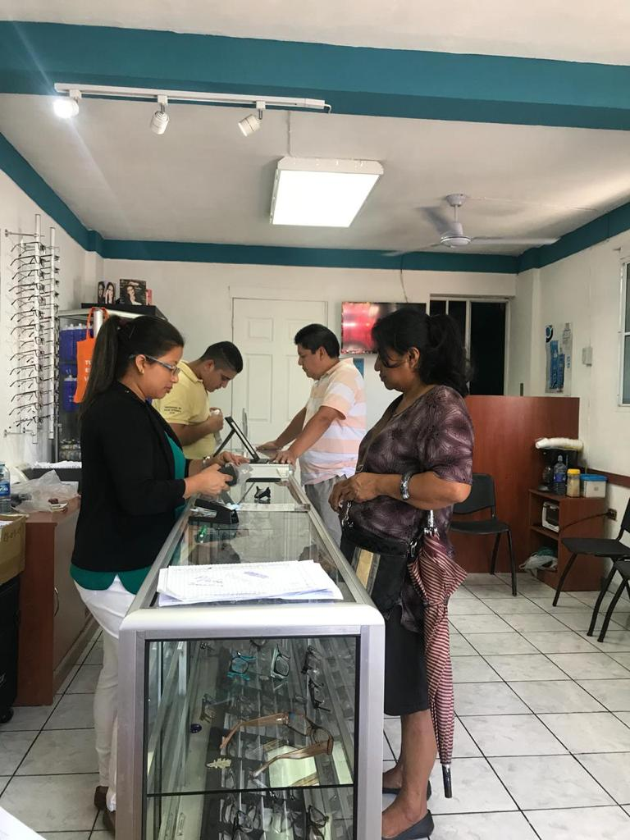

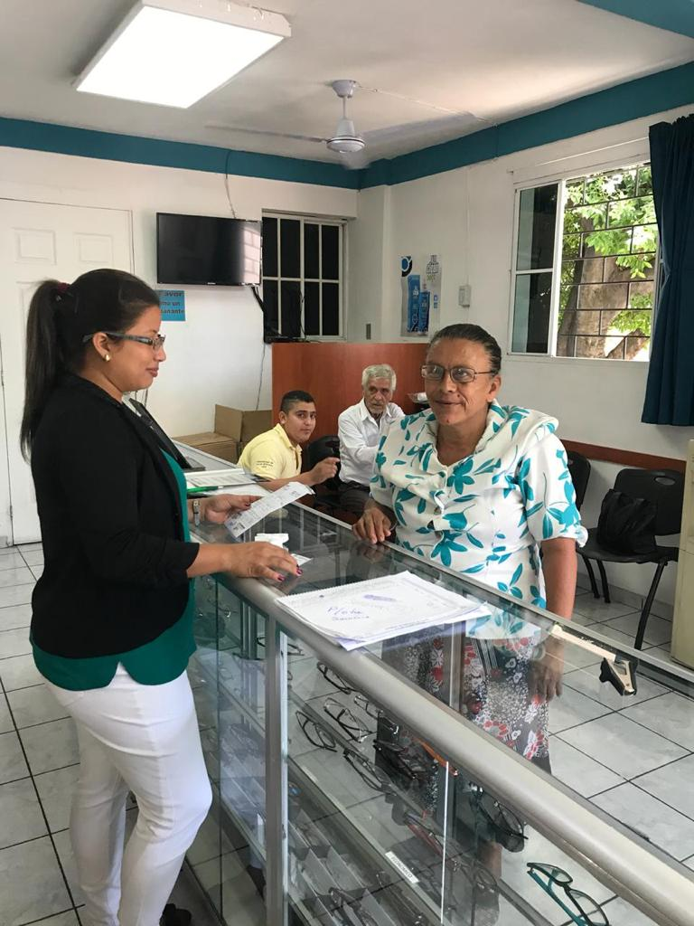
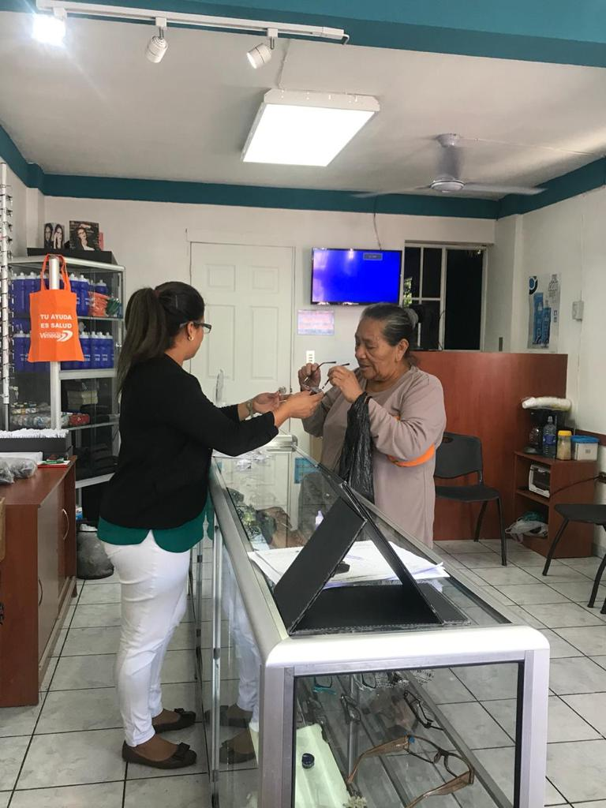

Slide 16
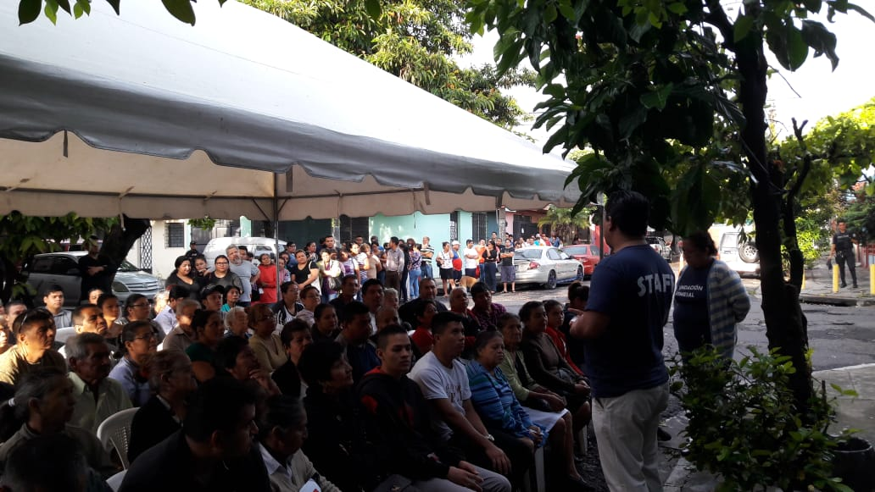
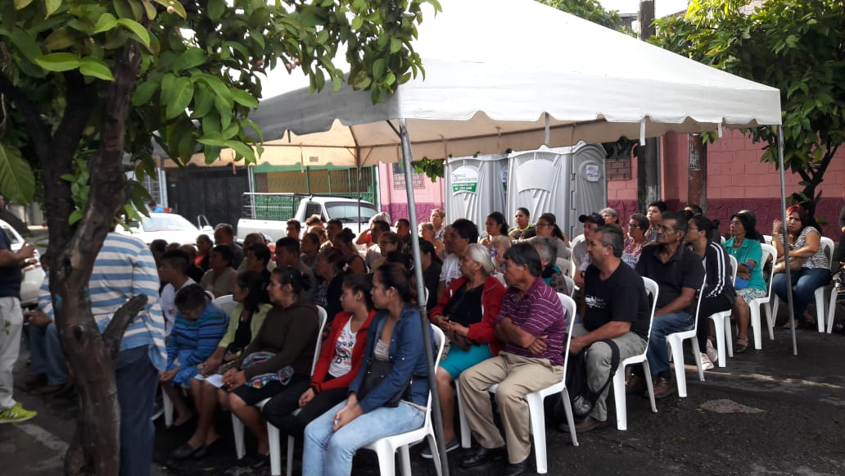
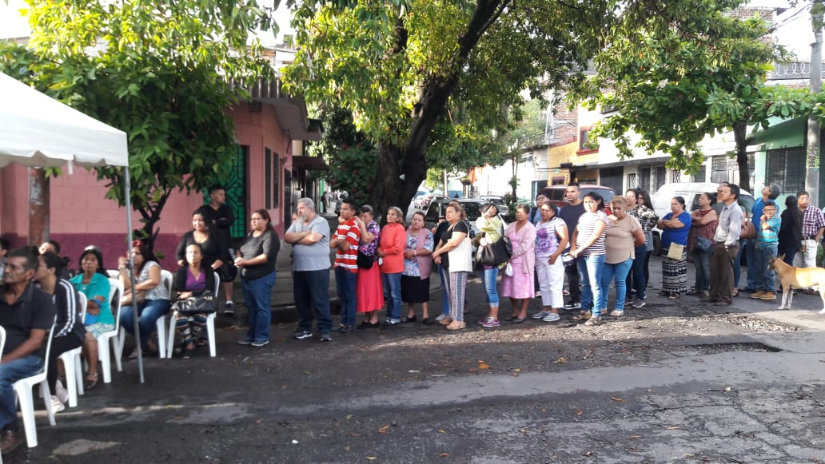
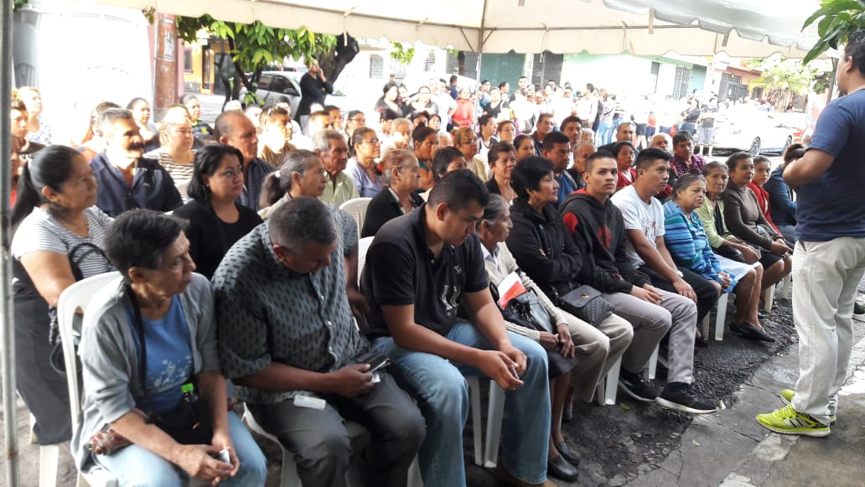
JORNADAS VISUALES

Slide 17
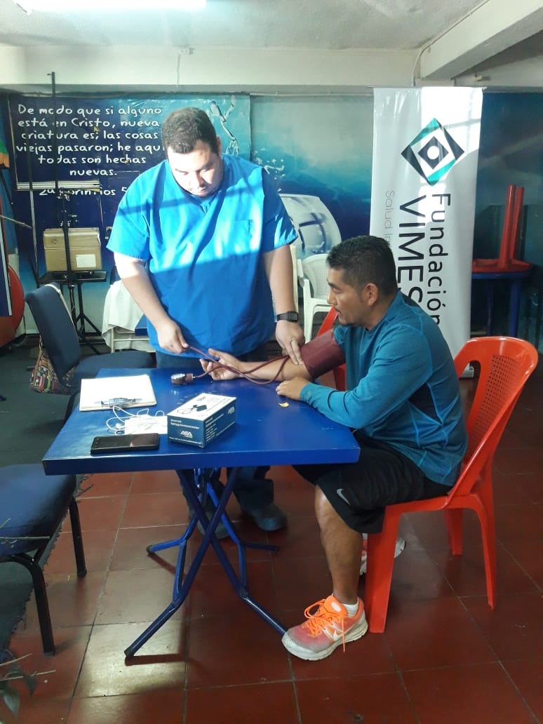
JORNADAS DE PREVENCION Y EDUCACION DE HIPERTENSION ARTERIAL
Inversión anual total de $11,600.00
Porcentaje de ejecucion 100%
Beneficiando a cerca de 10,200 personas
Sector beneficiado: población en general de las comunidades previamente seleccionadas y sectores en alianza con Ministerio de Gobernación en el área de ECOS Familiares

Slide 18
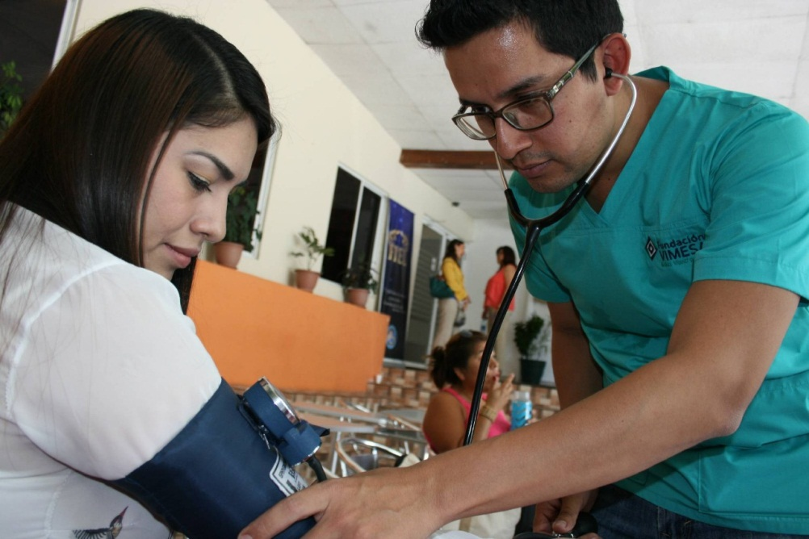
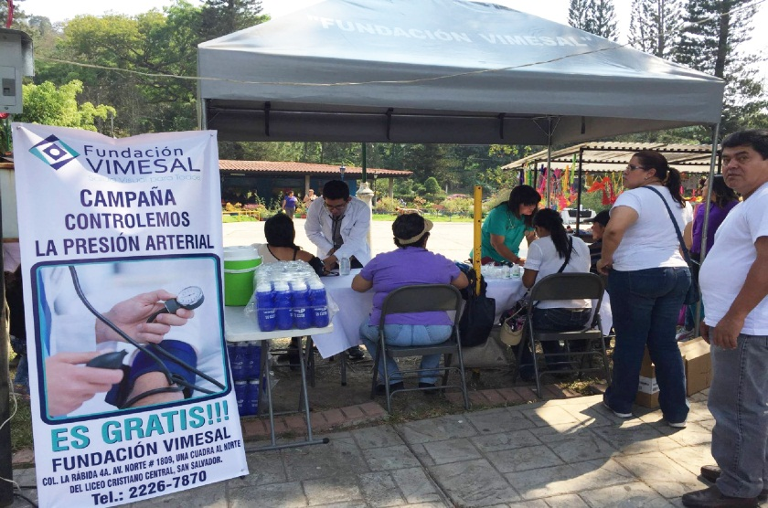
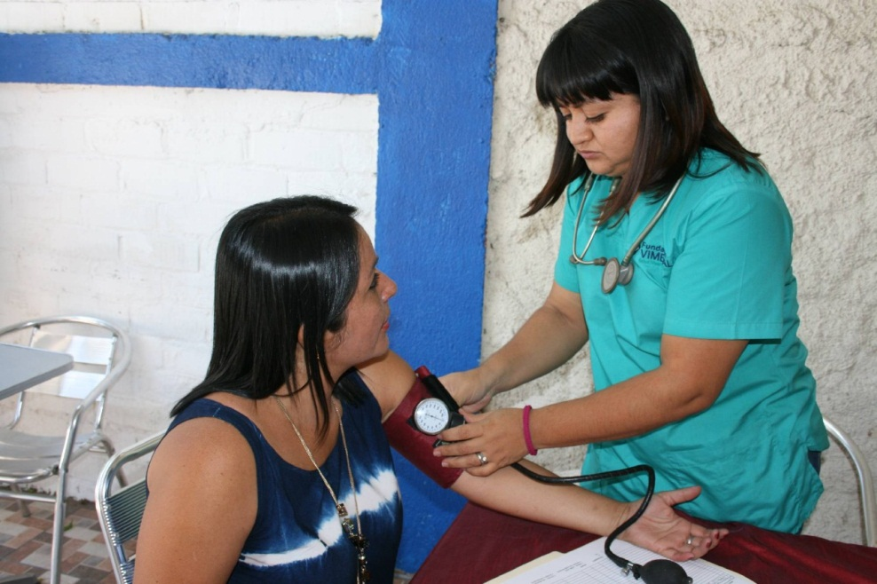
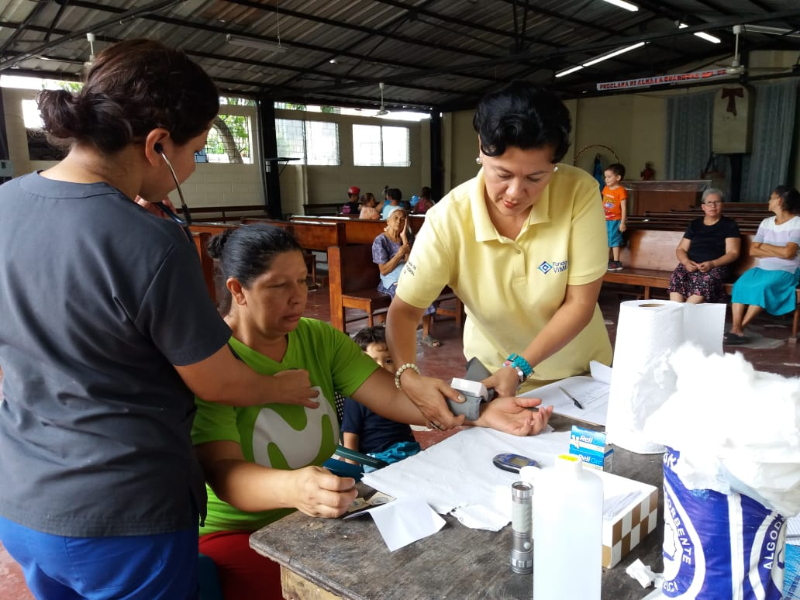
JORNADAS DE PREVENCION Y EDUCACION DE HIPERTENSION ARTERIAL

Slide 19
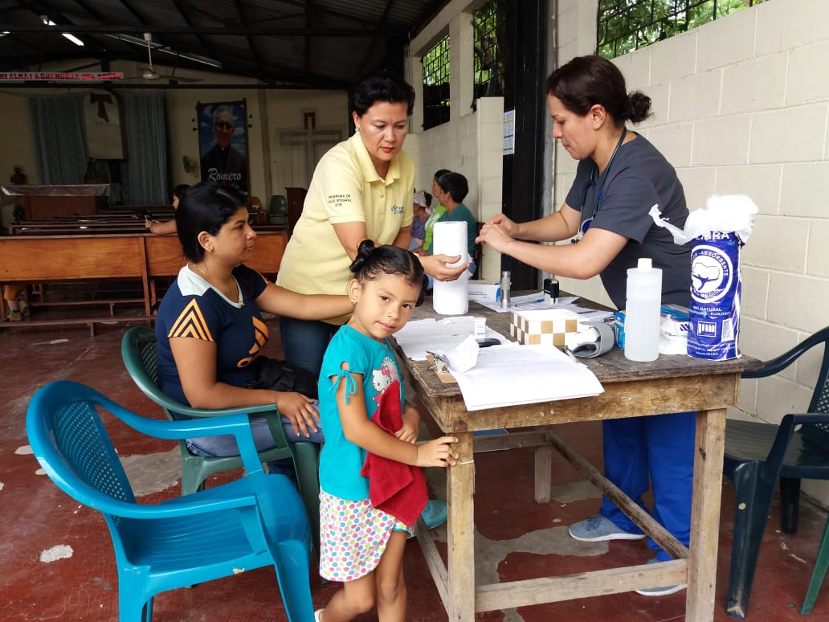
JORNADAS DE PREVENCION Y EDUCACION DE DIABETES TIPO 2
Inversión anual total de $13,500.00
Porcentaje de ejecución 100%
Beneficiando a cerca de 11,500 personas
Sector beneficiado: población en general de las comunidades previamente seleccionadas y sectores en alianza con Ministerio de Gobernación en el área de ECOS Familiares

Slide 20
  Objetivos y Metas
  Objetivos.
  Metas.
Nuestro objetivo es acercar la salud a las personas de todos los ámbitos sociales haciendo énfasis en aquellos de escasos recursos económicos. Además poner a disposición de toda persona que lo necesite un servicio médico de calidad accesible y solidario.
Contar con infraestructuras óptimas, seguras y adecuadas para dar mejor atención a las personas que hacen uso de nuestros servicios.
Aumentar el acceso a la salud de los pacientes y la comunidad en general que se beneficia del trabajo efectuado en el área del cuidado de la salud que brinda la Fundación, a través de los diferentes proyectos que se ejecutan.
Transformar el diseño, la construcción y el funcionamiento de los edificios destinados al cuidado de la salud, promoviendo ambientes sanos y saludables.
Obtener equipos e insumos de óptima calidad y de última tecnología que permitan brindar a los usuarios una atención de calidad.

Slide 21
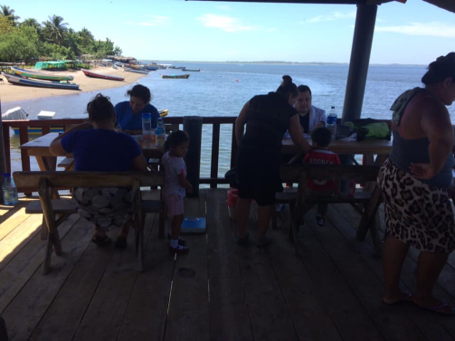
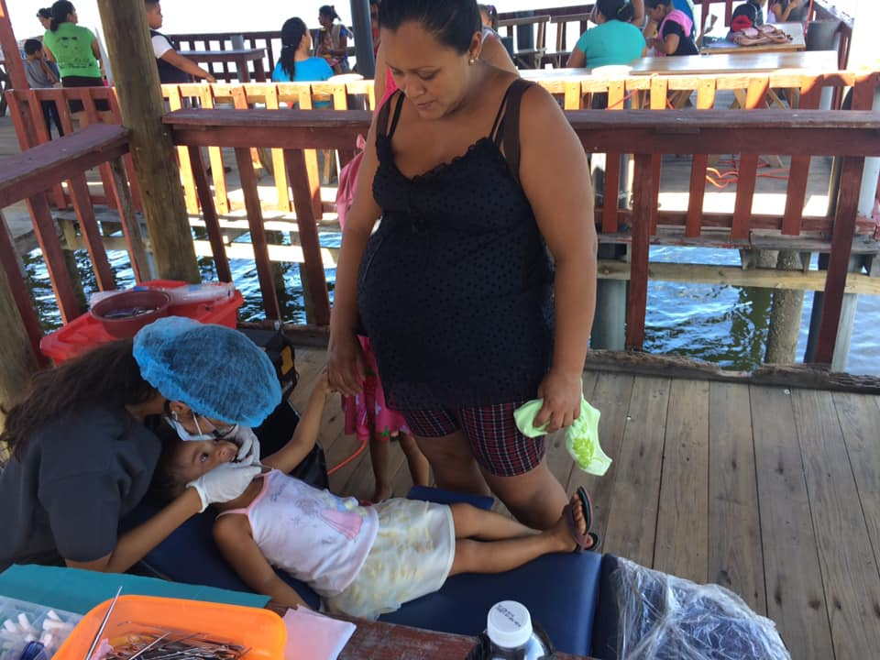
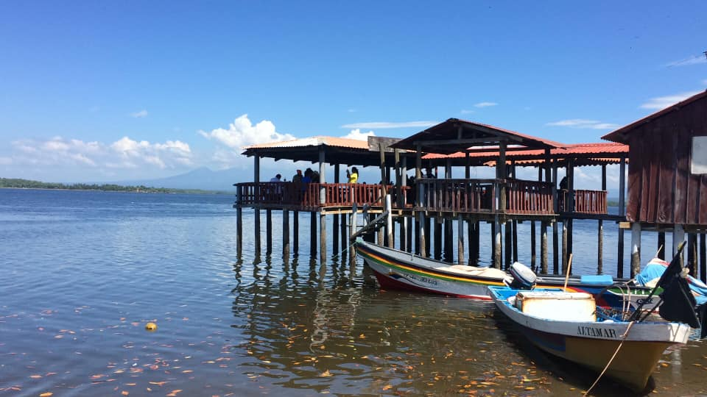
Isla La Pirraya

Slide 22
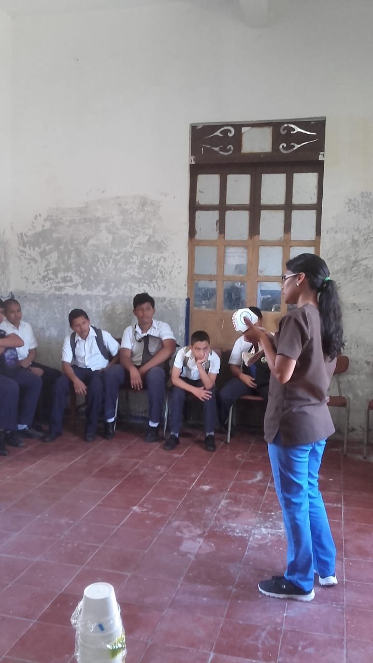
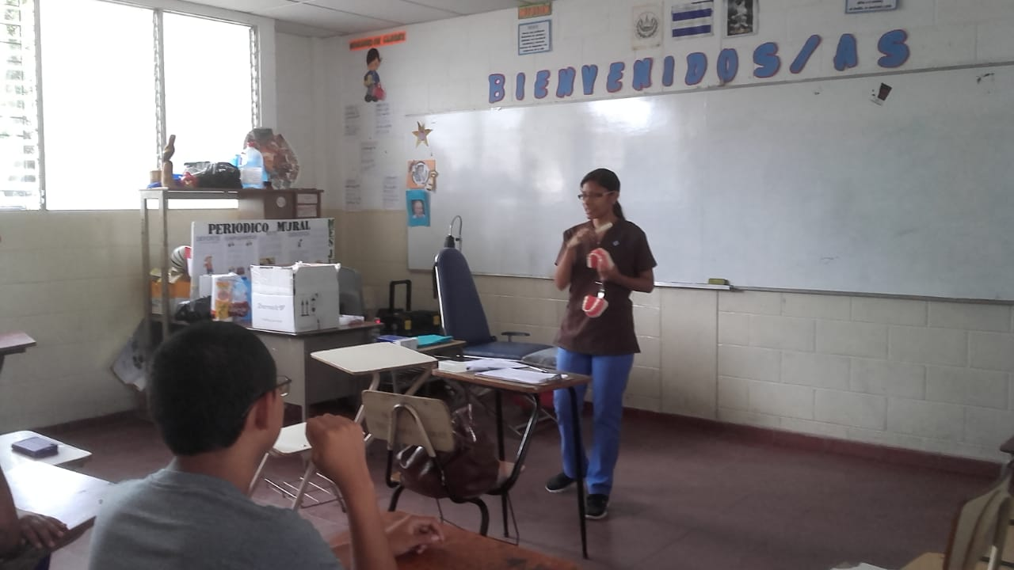
Nuestro Trabajo

Slide 23
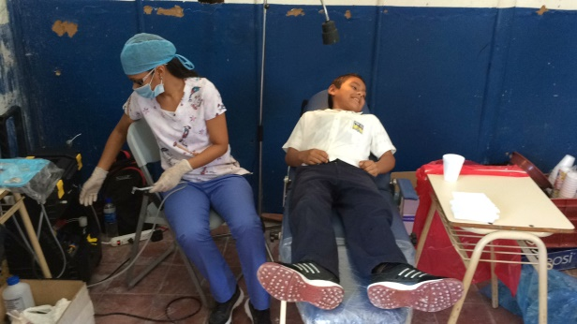
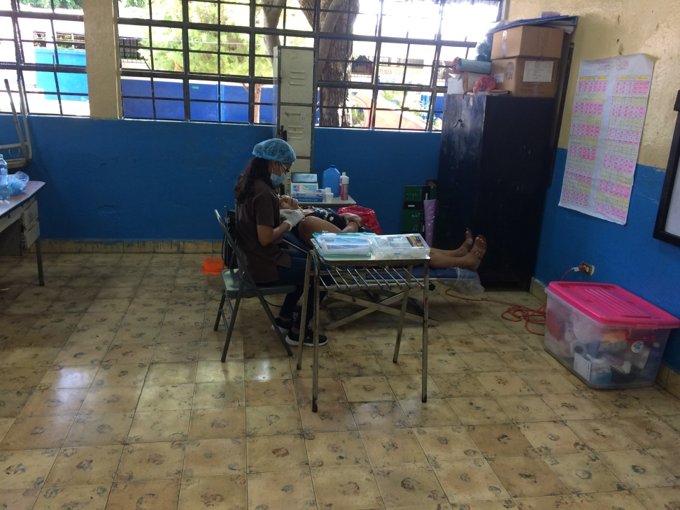
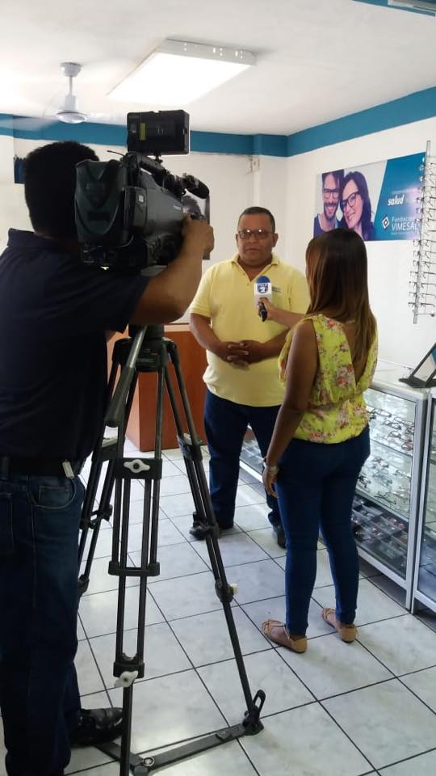
Nuestro Trabajo

Slide 24
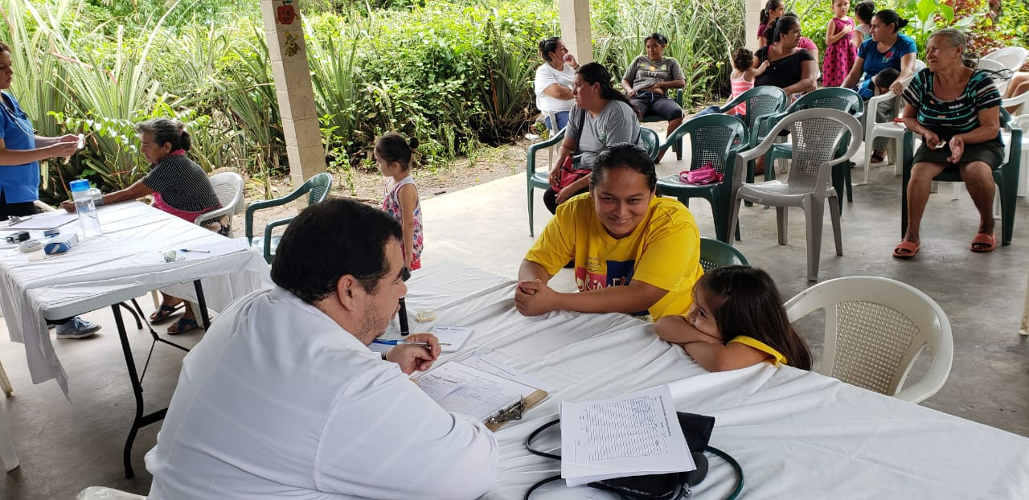
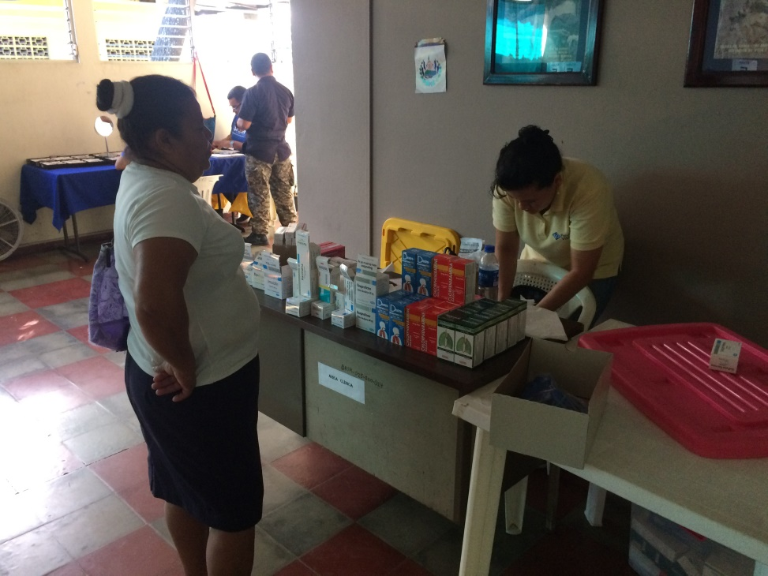
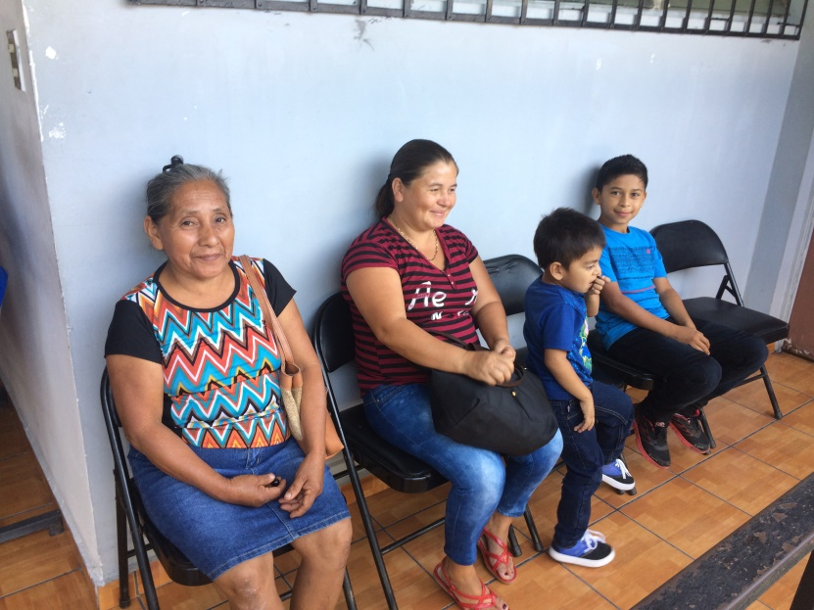
Nuestro Trabajo

Slide 25
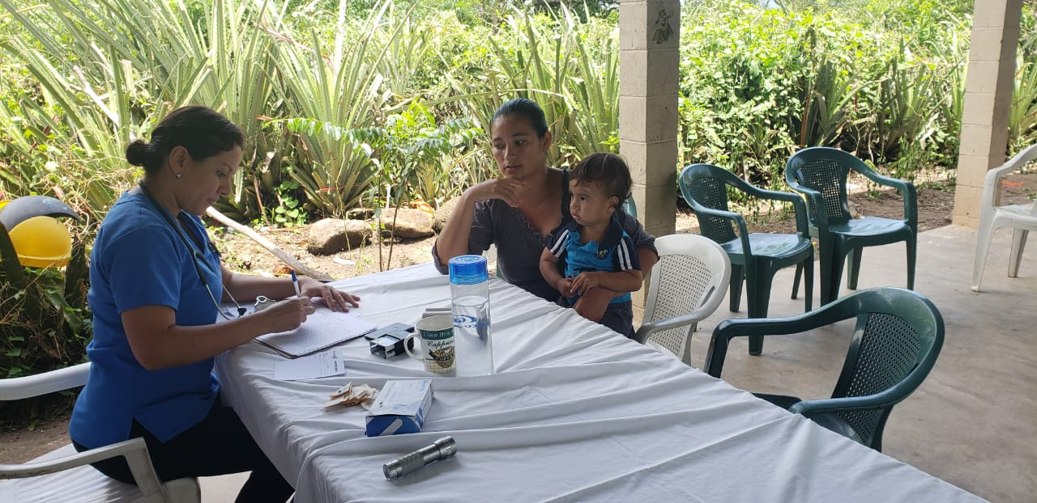

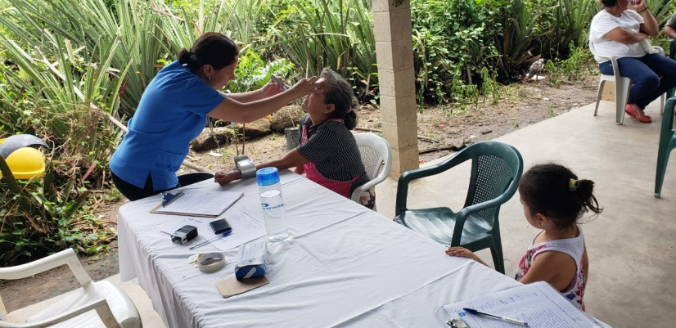
Nuestro Trabajo

Slide 26
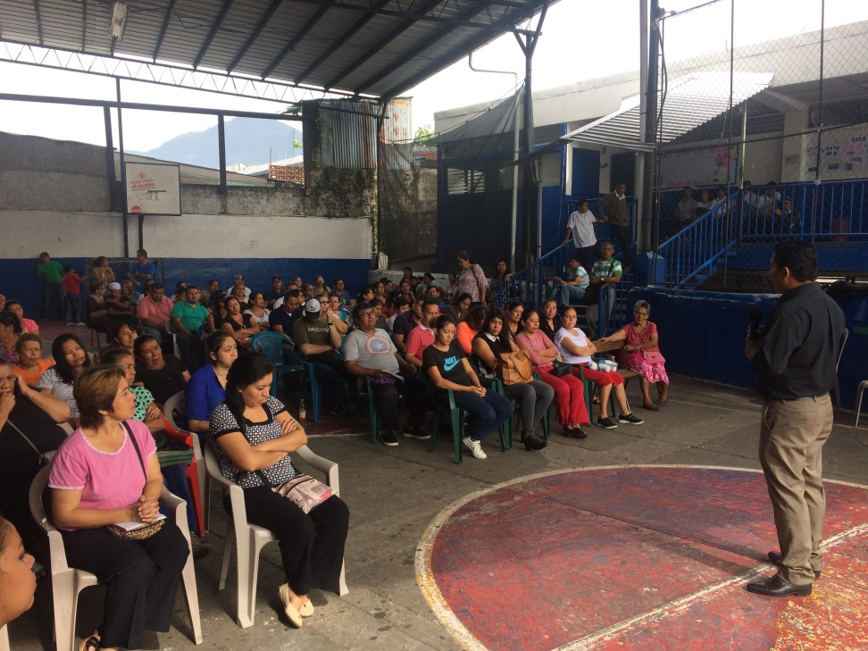
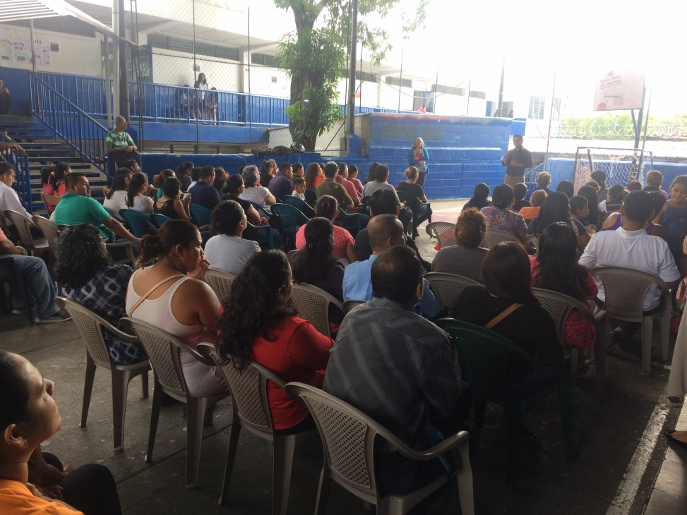
Nuestro Trabajo

Slide 27
Rendición de cuentas año 2018
GRACIAS

